Slide 1


SEISMIC BUMPS
Projet de data analysis
Alexandre BEAUJOUR
Kheir Eddine KOUIDER
Fevrier 2019

Slide 2

PRESENTATION
Objectif:
Créer un script python qui automatise toute la procédure de modélisation de la base de données.
Etape
Charger les données
Visualiser les données
Préparer les données
Construire un model Machine Learning
Python

Slide 3
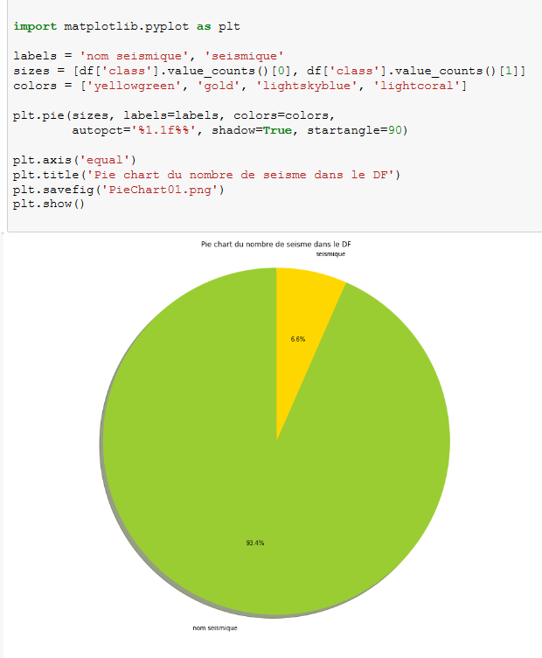
VISUALISATION DES DONNEES
Pourcentage des données sismiques :
93.4% des données sont non-sismiques
6.6% des données sont sismiques

Slide 4
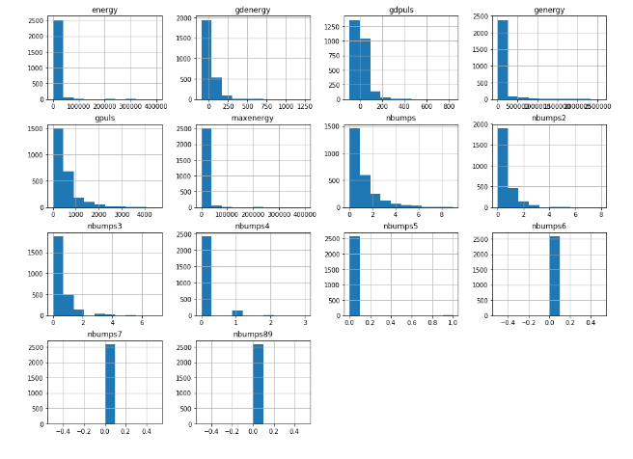
HISTOGRAMME DES VARIABLES

Slide 5
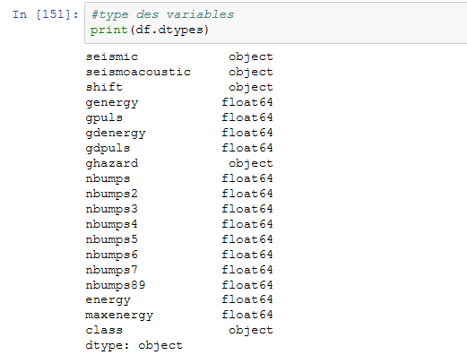
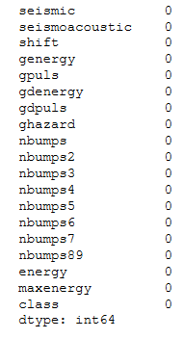

PREPARATION DES DONNEES
19 variables
2584 lignes
0 valeur manquante
5 variables catégorielles
14 variables numériques

Slide 6

PREPARATION DES DONNES
Python
Conversion des variables catégorielles en numérique
Hot encoding des variables catégorielles
Séparation des données de test et des données d’entrainement

Slide 7
MODEL MACHINE LEARNING
Choix d’un algorithme initialement prévu pour des
classifications binaires : SVM
Les machines à vecteurs de support sont un ensemble de techniques d'apprentissage supervisé destinées à résoudre des problèmes de discriminationnote 1 et de régression. Les SVM sont une généralisation des classifieurs linéaires.
-> Problématique des seismes
L’algorithme avec le meilleur AUC : 0.9355670103092784

Slide 8
VALIDATION DU DATASET
 | PRECISION | RECALL | F1 SCORE | SUPPORT
0 | 0.94 | 1.00 | 0.97 | 726
1 | 0.00 | 0.00 | 0.00 | 50
avg / total | 0.88 | 0.94 | 0.90 | 776

